Slide 1
Java程序设计
第8章 多线程

Slide 2
8.1 线程及其创建
8.1.1 Java中的线程
Java程序通过流控制来执行程序流，程序中单个顺序的流控制称为线程,多线程则指的是在单个程序中可以同时运行多个不同的线程执行不同的任务。
单个程序内部也可以在同一时刻进行多种运算。
很多程序语言需要利用外部的线程软件包来实现多线程，而Java则内在支持多线程，它的所有类都是在多线程的思想下定义的。

Slide 3
线程
线程就是程序中单独顺序的流控制。
Java的线程是通过Java的软件包java.lang中定义的类Thread来实现的。

Slide 4
线程体
线程的所有活动都是通过线程体---- run()方法来实现的。
在一个线程被建立并初始化以后，Java的运行时系统就自动调用run()方法。
正是通过run()方法才使得建立线程的目的得以实现。
通常，run()方法是一个循环，例如一个播放动画的线程要循环显示一系列图片。
有时，run()方法会执行一个时间较长的操作，例如下载并播放一个JPEG格式的电影。

Slide 5
8.1.2 创建线程对象的两种方法
1．通过继承Thread类创建线程
class MyThread extends Thread {
public void run() {
for(int i=0;i<100;i++) {
System.out.print (" " + i);
}
}
2．通过向Thread()构造方法传递Runnable对象来创建线程
class MyTask implements Runnable {
  public void run() { …}
}
Thread thread = new Thread(mytask);
thread.start();
3. 可用匿名类来实现Runnable，如TestThread4Anonymous.java

Slide 6
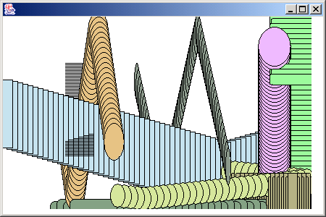
8.1.3 多线程
TestThread3.java 多线程。
ThreadDraw.java 多线程绘图。

Slide 7
8.2 线程的控制

Slide 8
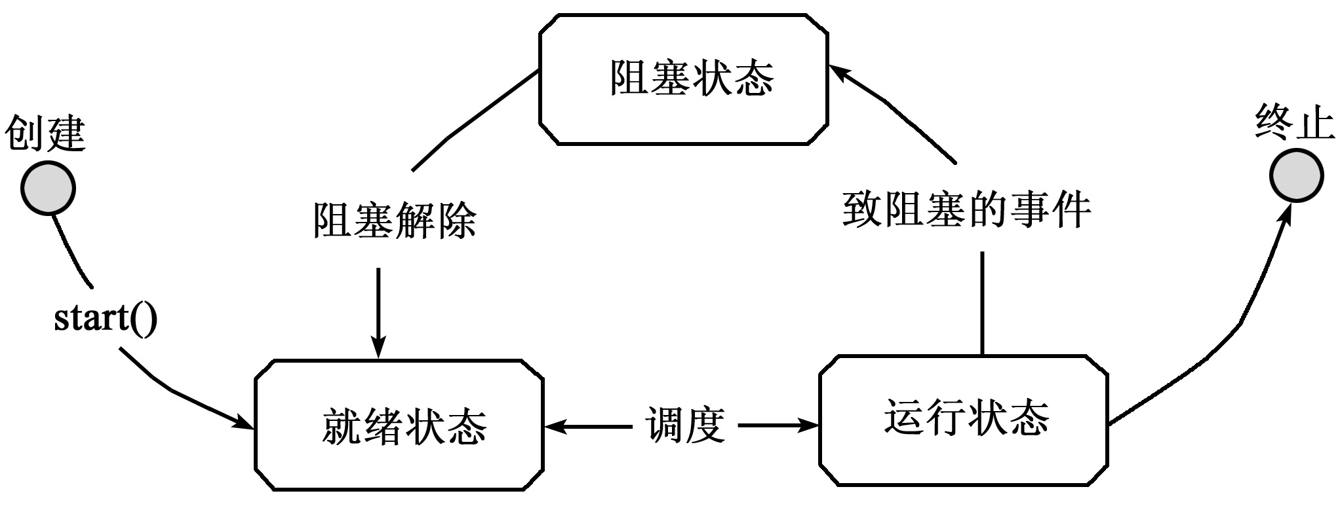
8.2.1 线程的状态与生命周期
在一个线程的生命周期中，它总处于某一种状态中。
线程的状态表示了线程正在进行的活动以及在这段时间内线程能完成的任务。

Slide 9
8.2.2 线程优先级
Thread类有三个有关线程优先级的静态常量：MIN_PRIORITY，MAX_PRIORITY，NORM_PRIORITY

Slide 10
8.2.3 对线程的基本控制
结束线程
  现在一般采取给线程设定一个标记变量的方法来决定线程是否应该终止。
设定线程的优先级
  可以使用Thread对象的setPriority( int priority)方法

Slide 11
线程 的启动： start()
暂时阻止线程的执行
  Thread.sleep(long millisecond )来挂起线程的执行
  try{
  Thread.sleep( 1000 );
  } catch( InterruptedException e ){
  //….
  }
  join()方法。调用某Thread对象的join()方法，可以将一个线程加入到本线程中，本线程的执行会等待另一线程执行完毕。
  Thread t; // t是另一线程
  try{
  t.join();
  } catch( InterruptedException e ){
  //….
  }

Slide 12
后台线程
线程有两种，一类是Daemon线程，一类是非Daemon线程。在Java程序中，若还有非Demon线程，则整个程序就不会结束；当正在运行的线程都是守护线程时，Java 虚拟机退出。
使用setDaemon(true);
  垃圾回收是后台线程
示例：TestThreadDaemon.java

Slide 13
8.3 线程的同步

Slide 14
多线程同步
线程都是独立的，而且异步执行，也就是说每个线程都包含了运行时所需要的数据或方法，而不需要外部的资源或方法，也不必关心其它线程的状态或行为。但是经常有一些同时运行的线程需要共享数据，例如一个线程向文件写数据，而同时另一个线程从同一文件中读取数据，因此就必须考虑其它线程的状态与行为，这时就需要实现同步来得到预期结果。
示例：SyncCounter1.java

Slide 15
在Java 语言中，引入了对象互斥锁的概念，来保证共享数据操作的完整性。
  每个对象都对应于一个可称为“互斥锁”的标记，这个标记用来保证在任一时刻，只能有一个线程访问该对象。
  关键字synchronized 用来与对象的互斥锁联系。
  当某个对象用synchronized修饰时，表明该对象在任一时刻只能由一个线程访问。
  使用wait()方法可以释放对象锁
  使用notify()或notifyAll()可以让等待的一个或所有线程进入就绪状态

Slide 16
synchronized 除了象上面讲的放在对象前面限制一段代码的执行外，还可以放在方法声明中，表示整个方法为同步方法。
    public synchronized void push(char c){
    …
}
如果synchronized用在类声明中，则表明该类中的所有方法都是synchronized的。
示例：SyncCounter2.java

Slide 17
生产者-消费者问题
示例：ProducerConsumerStack.java
class CubbyHole {
    private int index = 0;
    private int []data = new int[3];
    public synchronized void put(int value){
    while(index == data.length){
    try{
this.wait();
    }catch(InterruptedException e){}
}
    data[index] = value;
    index++;
    this.notify();
    }

Slide 18
    public synchronized int get(){
    while(index <=0){
    try{
    this.wait();
    }catch(InterruptedException e){}
}
    index--;
    int val = data[index];
    this.notify();
    return val;
    }
}

Slide 19
8.4 并行API
java.util.concurrent包
Lock、ReentrantLock
  lock() tryLock() unlock()
  例：NoDeadLockDemo.java
ReadWriteLock、ReentrantReadWriteLock
  .writeLock().lock(), .readLock().unlock()
  例：ArrayList2.java

Slide 20
并行的集合类
产生一个线程安全的集合对象
  Collections.synchronizedArrayList(list)
CopyOnWriteArrayList、 CopyOnWriteArraySet
  适合于很少写入而迭代频繁的对象
ArrayBlockingQueue
  生产者与消费者，使用put()及take()
ConcurrentHashMap
  putIfAbsent(), remove(), replace()

Slide 21
线程相关的其他问题
使用java.util.Timer /TimerTask类
  示例 TimerTest.java
在线程中更新图形化界面，要调用
  invokeLater
  示例 ThreadDrawJ.java

